Slide 1


Slide 2
Manejo de Listas y Tuplas
…
Lista es un tipo de variable que define una categoría de variables que “contienen” varios valores
Esto facilita el manejo de programas que utilizan grandes cantidades de datos
Una lista puede contener varios valores, incluyendo otros valores de tipo “Lista”, por lo que se pueden agrupar contenidos con alguna relación y definir jerarquías en su almacenamiento

Slide 3
Manejo de Listas y Tuplas
…
Una lista se puede referenciar como las variables simples, se puede enviar como parámetro y hacer varias manipulaciones.
La lista se representa con sus valores delimitados por [ ]
Ejemplos
[“lunes”, “martes”, “miércoles”, “jueves”, “viernes”]
[2, 4, 6, 8, 10]
[“lunes”, 29.0, True, 17]

Slide 4
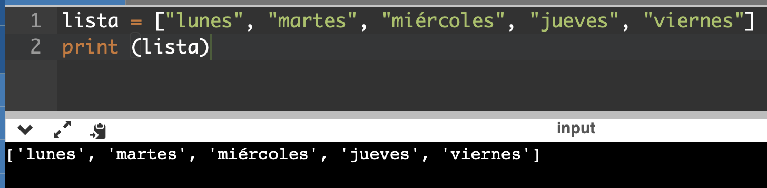
Manejo de Listas y Tuplas
…
Los valores que se muestran dentro de la lista son llamados “items” o “elementos de la lista”. Van dentro de los [ ] y separados por comas
Una lista con “n” elementos se considera como un valor, aunque dentro contenga varios valores, por lo tanto podemos hacer un print de esa variable sin tener que enumerar cada item. Los elementos se mostrarán en un renglón y dentro de los [ ] con sus separadores comas

Slide 5
Manejo de Listas y Tuplas
…
Una lista se puede inicializar como una lista vacía
calificaciones = []
Lo anterior define una lista llamada calificaciones, sin elementos.
Con esto podríamos solicitar al usuario los valores de la lista e irlos agregando al final de la lista, iniciándola vacía

Slide 6
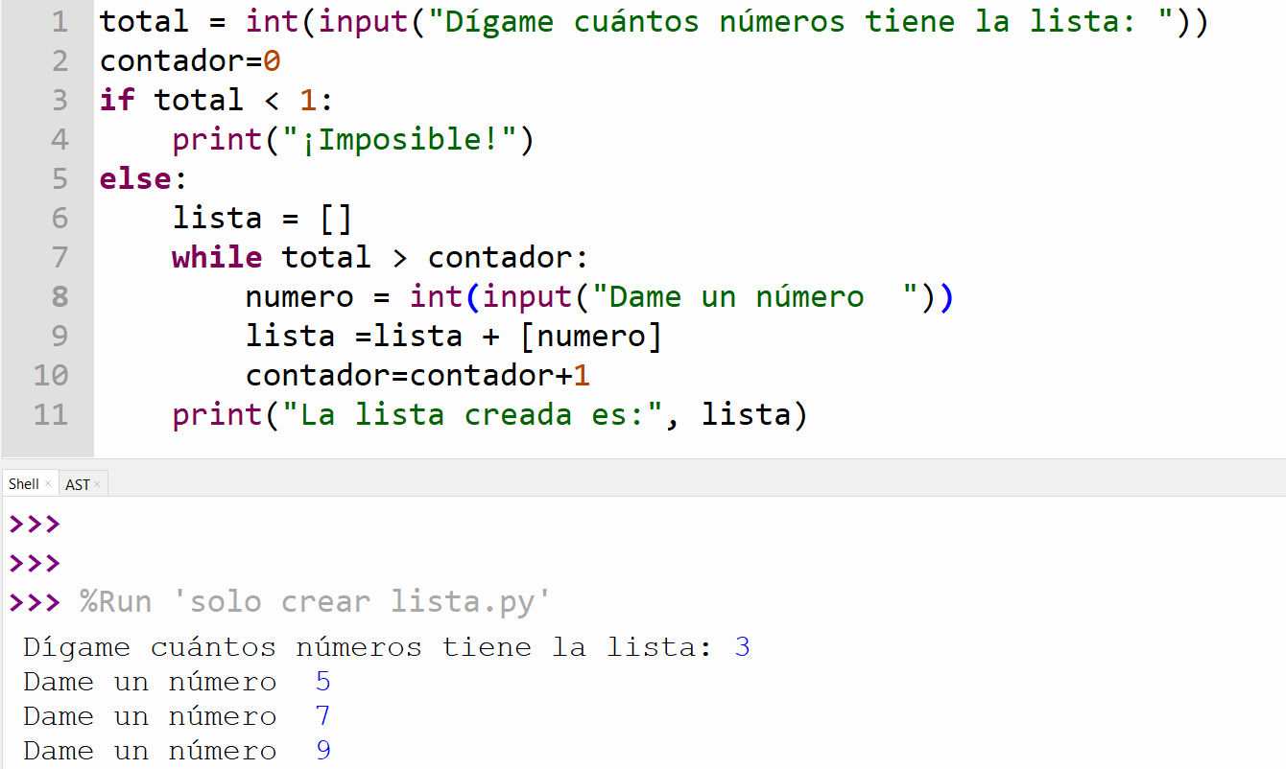
Manejo de Listas y Tuplas
…
El código podría ser

Slide 7
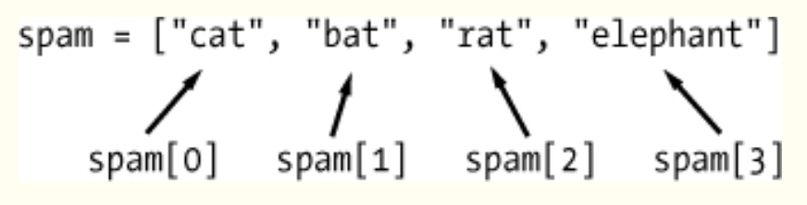
Referencia a los elementos de una lista
…
Cada elemento la lista tiene su propio nombre

Slide 8
Manejo de Listas y Tuplas
…
Otra forma de recorrer los elementos de la lista es con for y usando la función len()
#Para imprimir los datos uno a uno, sin los [ ]
for i in range (len(lista)):
print(lista[i])
En este caso estamos recorriendo la lista para imprimirla pero se puede usar para cualquier otro fin que se requiera

Slide 9
Manejo de las posiciones de los elementos
de la lista
…
Como se mencionó, cualquier elemento de la lista se puede referenciar, usando el nombre de la lista y el subíndice correspondiente
si en algún momento se hace referencia a un índice que no existe, por ejemplo al subíndice 4 en el ejemplo anterior, Python señalará un error “IndexError: list index out of range”
Los subíndices, deben ser valores INT, no se permiten FLOAT

Slide 10
Índices negativos
En la lista [17, 9, 45, 2, 76, 54, 0]
lista[-1] hace referencia al último elemento, en este caso 0
lista [-3] es 76

Slide 11
Sublistas y slices
Un índice nos indica un valor de una lista
lista [0] es 17, por ejemplo
Un slice hacer referencia a varios valores de la lista
Si la lista es [17, 9, 45, 2, 76, 54, 0]
el Slice lista [0:4] inicia en el valor posición 0 y termina en el posición 3, el último subíndice colocado en el slice no se incluye, por lo tanto sería [17, 9, 45, 2,]
lista [1:3] es [ 9, 45]
lista [0:-1] es [17, 9, 45, 2, 76, 54]

Slide 12
Sublistas y slices
lista [:3] es [17, 9, 45]
lista [1:] es [ 9, 45, 2, 76, 54]
lista [:] es [17, 9, 45, 2, 76, 54]

Slide 13
Concatenación y réplica de listas
El operador “+” se usa para unir dos listas o agregar elementos a la lista como lo hicimos para agregar elementos que se iban leyendo
lista = lista + [numeroint]
Si lista= [17, 9, 45]
lista = lista*3 es [17, 9, 45,17, 9, 45,17, 9, 45]
a esto se le llama replicar (o duplicar) una lista

Slide 14
Borrando elementos de una lista
Se pueden borrar elementos de una lista mediante la función “del”
Se debe indicar la posición a borrar
Si la lista es [17, 9, 45, 2, 76, 54, 0]
del lista [3] hará que quede
[17, 9, 45, 76, 54, 0]

Slide 15
Operadores in y not usados en listas
El uso de estos operadores permite verificar si un elemento está contenido en una lista dada
El valor que se regresa como resultado el boleano (True o False)
Si la lista es [17, 9, 45, 2, 76, 54, 0]
39 in [17, 9, 45, 2, 76, 54, 0] daría un valor False , ya que ese valor no pertenece a la lista
39 not in [17, 9, 45, 2, 76, 54, 0] dará True

Slide 16
Append() e Insert()
Los métodos Append e Insert permite agregar valores a una lista
se usan como nombrelista.append
Append agrega el elemento dado al final de la lista
Si la lista es [17, 9, 45, 2, 76, 54, 0]
lista.append(15) dará
[17, 9, 45, 2, 76, 54, 0,15]

Slide 17
Append() e Insert()
Si la lista es [17, 9, 45, 2, 76, 54, 0]
lista.insert(3,29) dará
[17, 9, 45, 29, 2, 76, 54, 0]
El insert lleva dos parámetros, el primero indicando la posición donde se agregará el nuevo valor, y el segundo es el valor que se va a intercalar en la posición dada. Recordar que la primera posición de la lista es la 0.

Slide 18
Quitando elementos de una lista
El método remove() elimina elementos contenidos en una lista
Si la lista es [17, 9, 45, 2, 76, 54, 0]
lista.remove(9) dará [17, 45, 2, 76, 54, 0]
del se usa para borrar, cuando se conoce el índice del elemento a borrar
remove se usa cuando el criterio es borrar un determinado valor contenido en la lista
Si se repite el valor a borrar con remove, solo se borra la primera instancia de ese valor en la lista

Slide 19
Ordenando los elementos de la lista (SORT)
Es muy común que los elemento de la lista se coloquen en orden ascendente (creciente) o descendente.
El método sort realiza esta operación
Si la lista es [17, 9, 45, 2, 76, 0, 14, 31]
lista.sort() dará [0, 2, 9, 14, 17, 31, 45, 76]
Si se desea ordenar de manera descendente
lista.sort(reverse=True)
dará [76, 45, 31, 17, 14, 9, 2, 0]
sort solo funciona con listas que contengan valores del mismo tipo

Slide 20
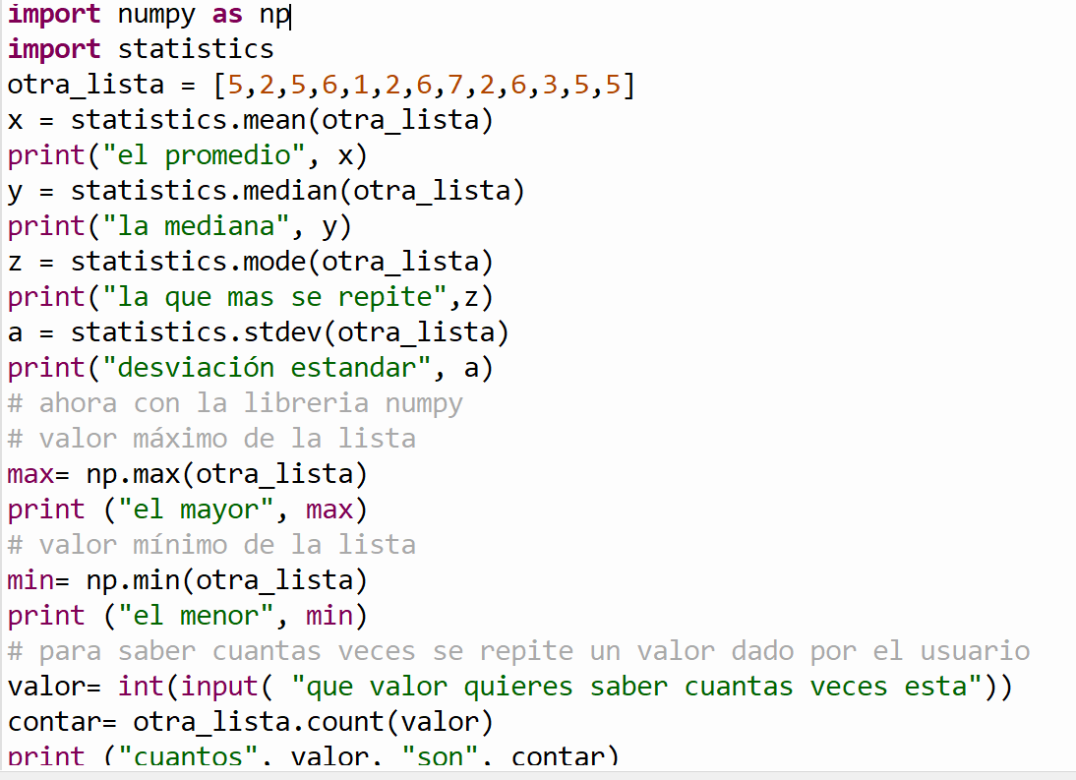
Algunas funciones estadísticas

Slide 21
El archivo en pyhton
Archivo se encuentra en canvas

